Slide 1


Slide 2
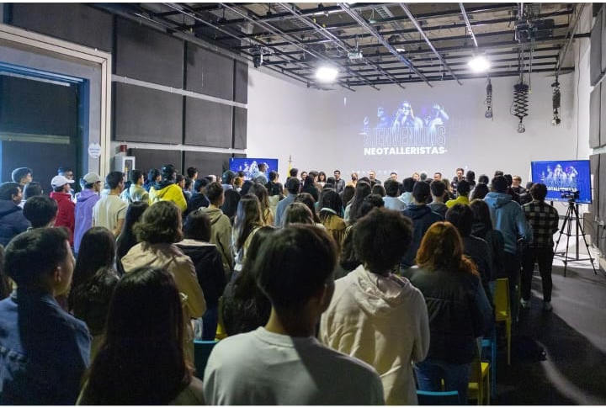

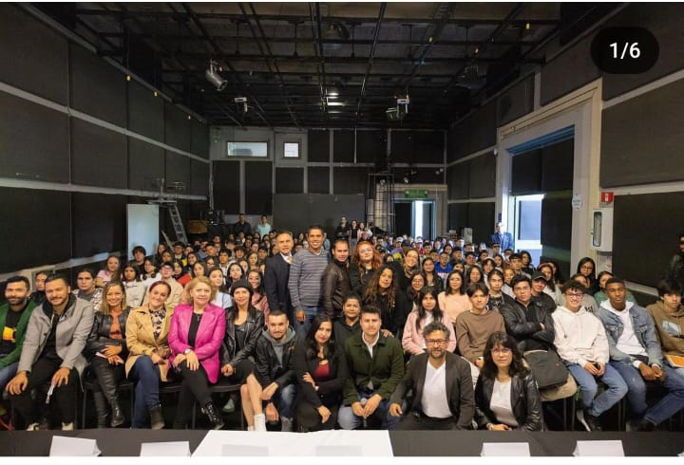
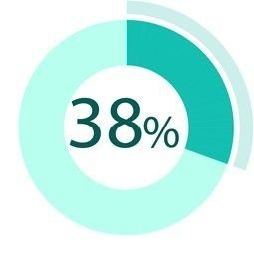
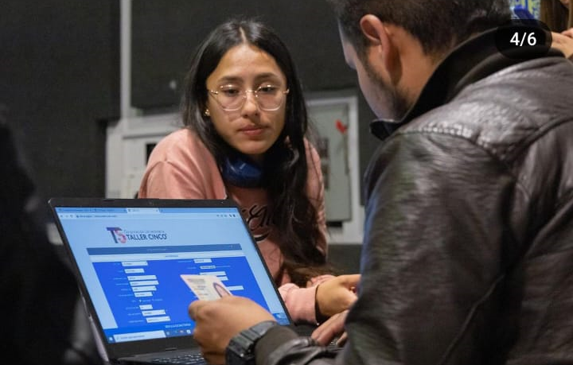
SOCIALIZACIÓN
REGLAMENTO ESTUDIANTIL

Slide 3




CASOS DISCIPLINAROS
SE DESARROLLARON INVESTIGACIONES PRELIMINARES
SE LLEVARON A CABO PROCESOS DISCIPLINARIOS

Slide 4


SOCIALIZACIÓN DE REPRESENTANTES ESTUDIANTILES
STEFANIA SANDOVAL
Representante General
de los estudiantes

Slide 5
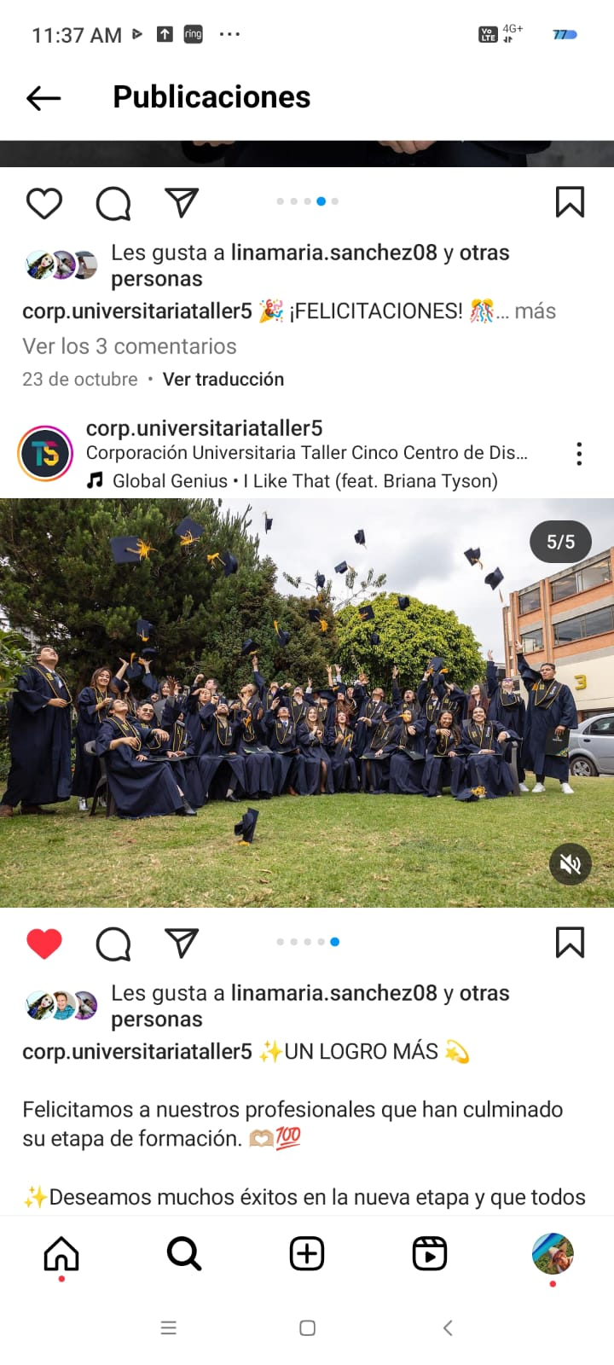
GRADUADOS
12%

Slide 6

148 ESTUDIANTES

Slide 7
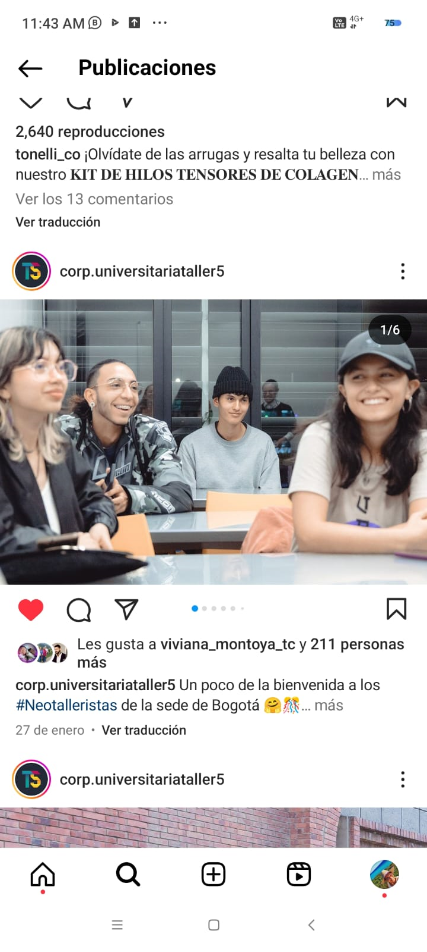
CONSOLIDADO PERMANENCIA INSTITUCIONAL
TIPO | 2016-1 | 2016-2 | 2017-1 | 2017-2 | 2018-1 | 2018-2 | 2019-1 | 2019-2 | 2020-1 | 2020-2 | 2021-1 | 2021-2
TASA DE DESERCIÓN | 11.46% | 11.81% | 10.81% | 12.28% | 10.03% | 11.97% | 8.17% | 11.65% | 8.05% | 12.58% | 8.9% | 11.03%
TASA RETENCIÓN | 88.54% | 88.19% | 89.19% | 87.72% | 89.97% | 88.03% | 91.83% | 88.35% | 91.95% | 87.42% | 91.1% | 88.97%
2022, Porcentaje de permanencia del 95,43%. y para los programas profesionales se ubicó en deserción 4,56%
2023 – I COHORTE, Porcentaje de permanencia del 96,16%. y para los programas profesionales se ubicó en deserción 3,84%
FUENTE SISTEMA DE INFORMACION Y CONSOLIDACION DE DATOS INSTITUCIONA SISTEM T5.

Slide 8

GRACIAS

